Slide 1
Нейронные сети

Slide 2
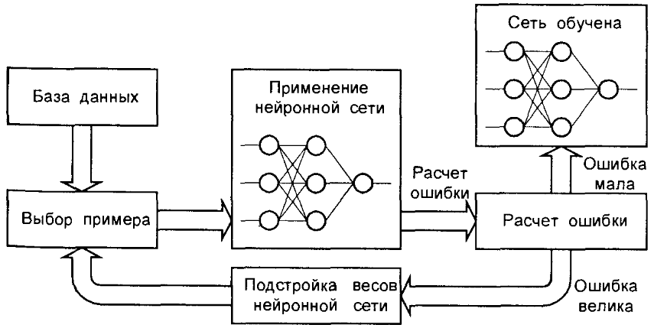

Slide 3
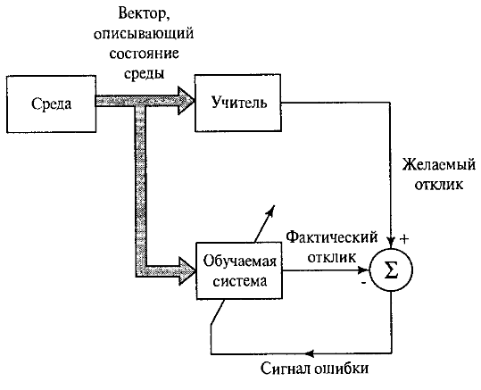
Блочная диаграмма обучения с учителем

Slide 4
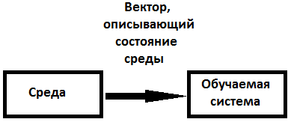
Блочная диаграмма обучения без учителя

Slide 6
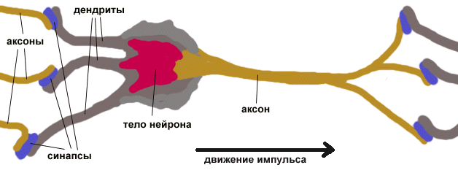

Slide 7
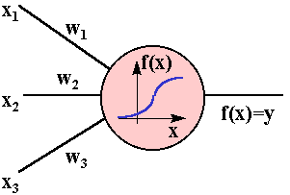

Slide 8
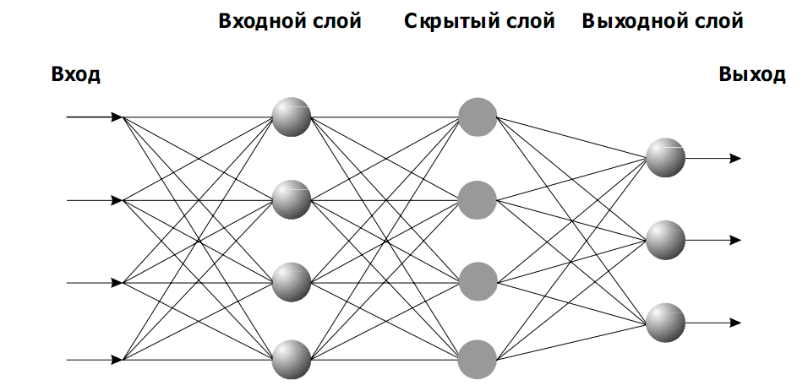
Многослойный перцептрон.

Slide 9



Функция Ферми (экспоненциальная сигмоида):
Рациональная сигмоида:
Гиперболический тангенс:

Slide 10
Алгоритм метода обратного распространения ошибки:
1. Инициализация сети.
Весовым коэффициентам и смещениям сети присваиваются малые случайные значения из диапазонов.
2. Определение элемента обучающей выборки.
Текущие входы (X0,X1,…,XN-1), должны различаться для всех элементов обучающей выборки. При использовании многослойного персептрона в качестве классификатора желаемый выходной сигнал (D0,D1,…,DN-1) состоит из нулей за исключением одного единичного элемента, соответствующего классу, к которому принадлежит текущий входной сигнал.
3. Вычисление текущего выходного сигнала.
Текущий выходной сигнал определяется в соответствии с традиционной схемой функционирования многослойной нейронной сети.
4. Настройка синаптических весов.
Синаптические веса настраиваются в соответствии с правилами метода обратного распространения, начиная с выходных нейронов сети, а затем проходя сеть в обратном направлении до первого слоя.

Slide 11
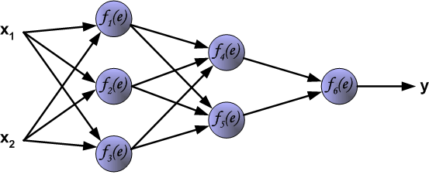
Каждый нейрон состоит из двух элементов.
Первый элемент – дендриты — добавляют весовые коэффициенты ко входным сигналам.
Второй элемент – тело — реализует нелинейную функцию, т.н. функцию активации нейрона.
Сигнал е – это взвешенная сумма входных сигналов

Slide 12
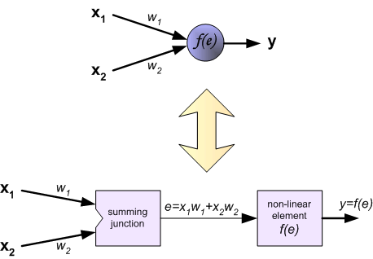

Slide 13
Чтобы обучить нейронную сеть мы должны подготовить обучающие данные(примеры).
В нашем случае, тренировочные данные состоят из входных сигналов (х1 и х2) и желаемого результата z.
Обучение – это последовательность итераций (повторений).
В каждой итерации весовые коэффициенты нейронов подгоняются с использованием новых данных из тренировочных примеров.

Slide 14
Каждый шаг обучения начинается с воздействия входных сигналов из тренировочных примеров. После этого мы можем определить значения выходных сигналов для всех нейронов в каждом слое сети.
Символы W(Xm)n представляют вес связи между сетевым входом Xm и нейрона n во входном слое.
Символы y(n) представляют выходной сигнал нейрона n.

Slide 15
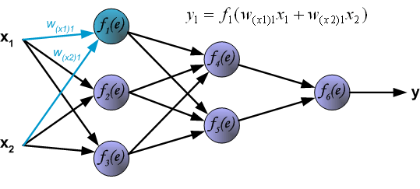

Slide 16
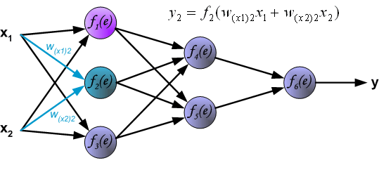

Slide 17
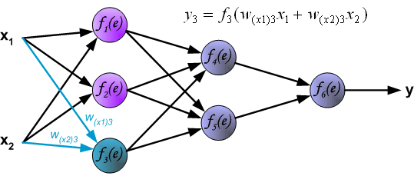

Slide 18
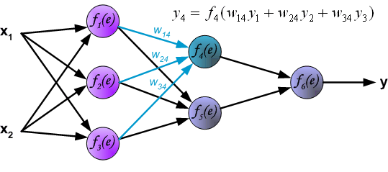
Распространение сигнала через скрытый слой.
Символы Wmn представляют весовые множители связей между выходом нейрона m и входом нейрона n в следующем слое.

Slide 19
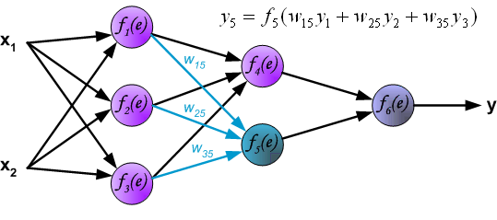

Slide 20
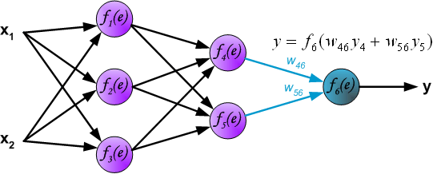
Распространение сигнала через выходной слой

Slide 21
На следующем шаге алгоритма, выходной сигнала сети y сравнивается с желаемым выходным сигналом z, который хранится в тренировочных данных.
Разница между этими двумя сигналами называется ошибкой d выходного слоя сети.

Slide 22
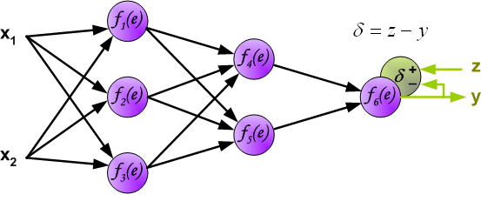

Slide 23
В середине восьмидесятых годов был разработан алгоритм обратного распространения ошибки.
Идея заключается в распространении сигнала ошибки d (вычисленного в шаге обучения) обратно на все нейроны, чьи выходные сигналы были входящими для последнего нейрона.

Slide 24
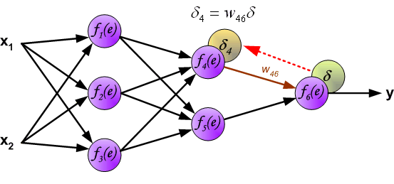

Slide 25
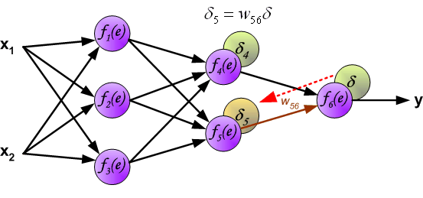

Slide 26
Весовые коэффициенты Wmn, используемые для обратного распространения ошибки, равны тем же коэффициентам, что использовались во время вычисления выходного сигнала. Только изменяется направление потока данных (сигналы передаются от выхода ко входу).
Этот процесс повторяется для всех слоёв сети. Если ошибка пришла от нескольких нейронов — она суммируются:

Slide 27
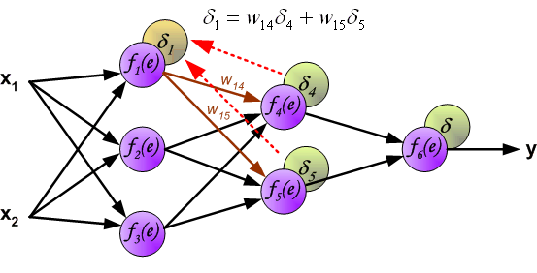

Slide 28
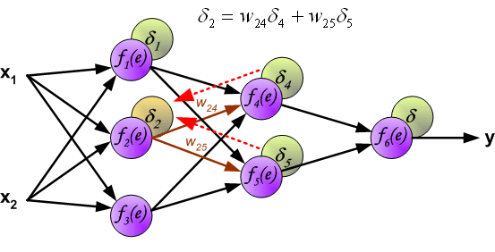

Slide 29
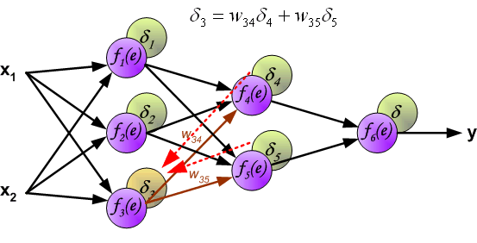

Slide 30
Когда вычисляется величина ошибки сигнала для каждого нейрона – можно скорректировать весовые коэффициенты каждого узла ввода(дендрита) нейрона.
В формулах ниже df(e)/de — является производной от функции активации нейрона (чьи весовые коэффициенты корректируются).
1
S(x) = -----------
1 + exp(-x)
производная выражается через саму функцию:
S'(x) = S(x)*(1 - S(x))

Slide 31
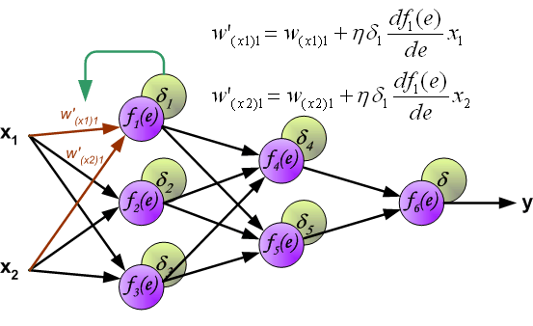

Slide 32
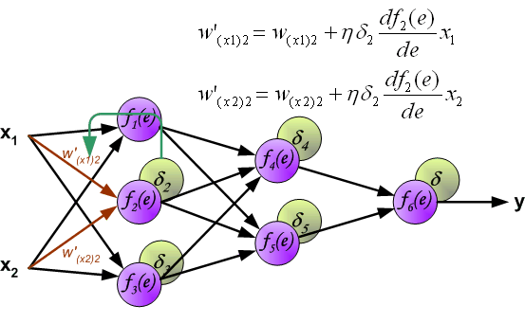

Slide 33
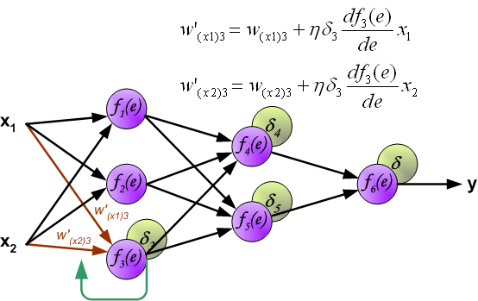

Slide 34
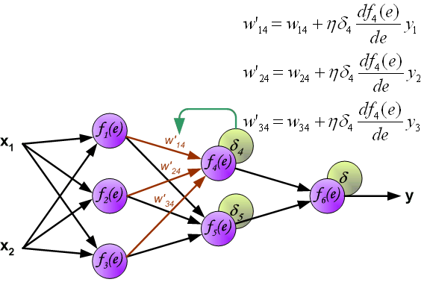

Slide 35
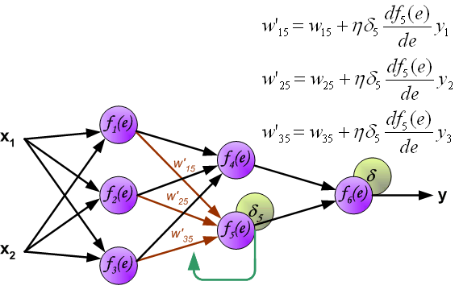

Slide 36
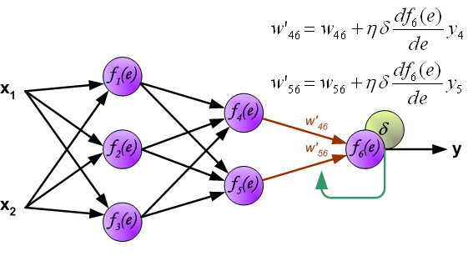

Slide 37
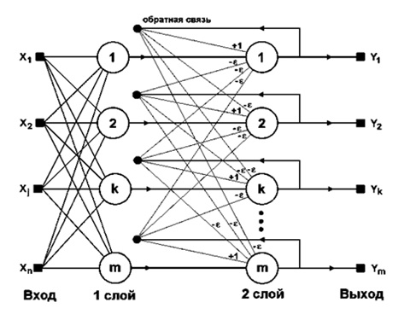
Сеть Хемминга

Slide 38
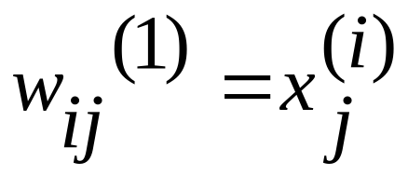
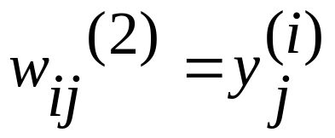
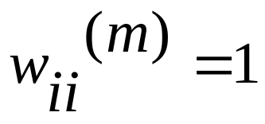
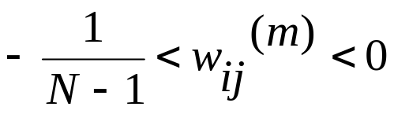
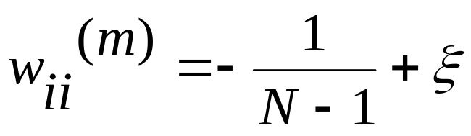

Slide 39
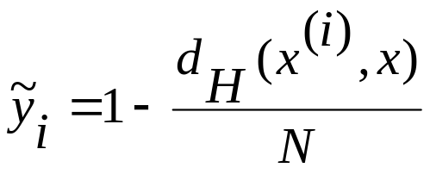
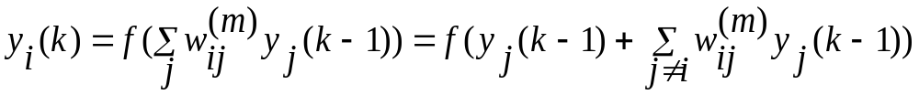
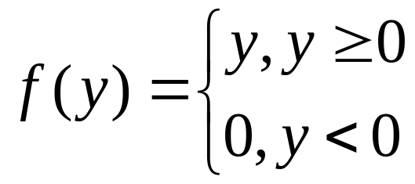
Алгоритм работы сети.

Slide 40
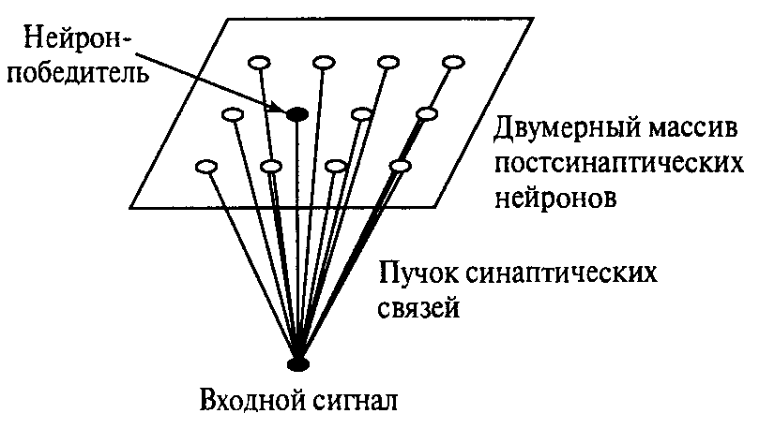
Сети и карты Кохонена

Slide 41
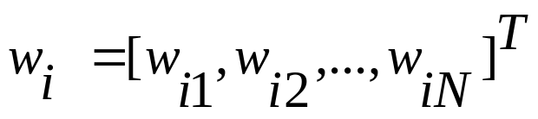
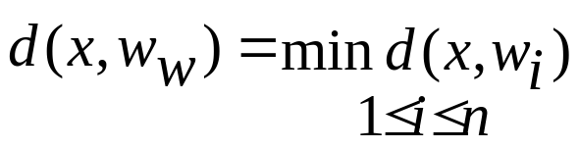
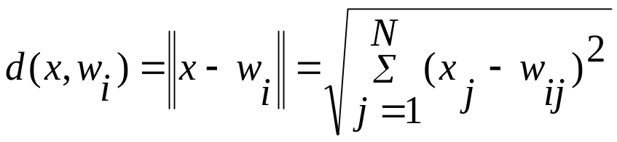

Slide 42
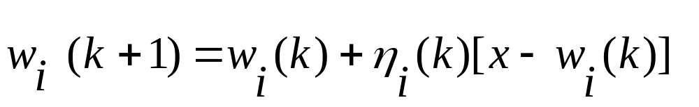
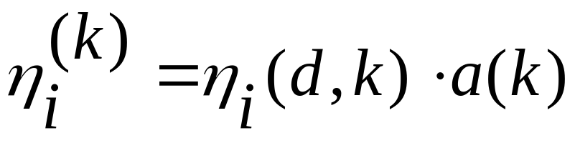
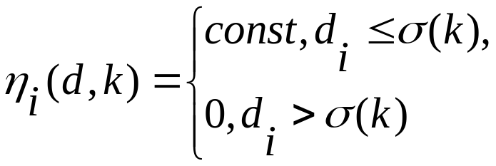
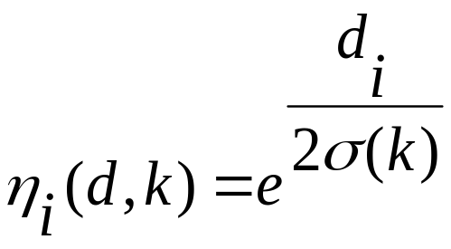
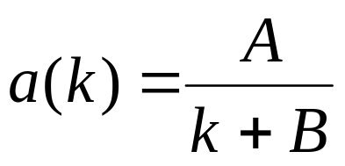

Slide 43
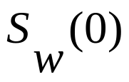
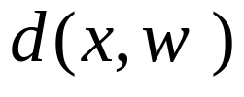
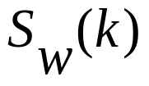
Инициализация сети: весовым коэффициентам сети, общее число которых равно N*M (N – размерность входных векторов, а M – число нейронов) присваиваются малые случайные значения.
– начальная зона соседства.
2. Предъявление сети нового входного сигнала.
3. Вычисление расстояния
от входного сигнала до каждого нейрона
4. Выбор нейрона, для которого расстояние
является наименьшим. Это и есть нейрон победитель.
5. Настройка весов для нейрона-победителя и всех нейронов из его зоны соседства

Slide 44
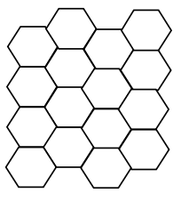
Шестиугольные ячейки сети Кохонена

